Slide 1

Redux
BY PANOT WONGKHOT
FRONT-END PROGRAMMER BOOTCAMP
https://github.com/panotza/frontend-bootcamp

Slide 2
Redux
คือ JavaScript Framework สำหรับการจัดการ state ของ application โดยมีจุดเด่นในเรื่อง Predictable, Logging, Time travel debugging เนื่องจากการรวม State ของ Application มาไว้ที่เดียว
สร้างโดย Dan Abramov และ Andrew Clark ปัจจุบันเป็น state management framework ที่ได้รับความนิยมสูงสุดสำหรับ React

Slide 3
Three Principles
Redux มีหลักการอยู่สามข้อคือ
Single source of truth เก็บ state ไว้ใน store เดียวเท่านั้น
State is read-only การแก้ไข state มีได้แค่วิธีเดียวเท่านั้นคือการ dispatch action ดังนั้นส่วนที่เหลือใน app จะไม่ได้รับการอนุญาตให้แก้ไข state โดยตรง
Changes are made with pure functions การแก้ไข state จะถูกจัดการด้วย pure function เท่านั้น เราเรียก function นี้ว่า reducer

Slide 4
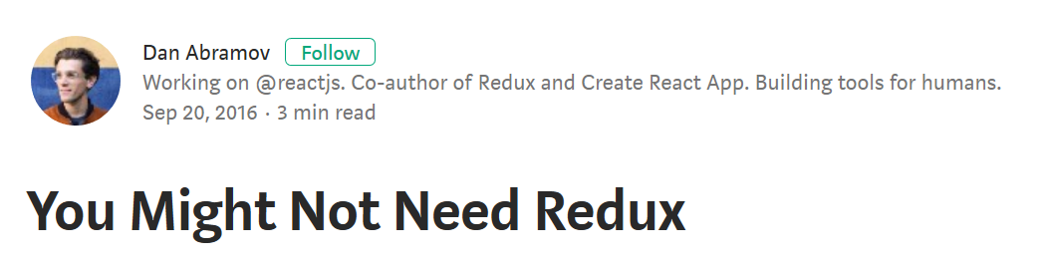
https://medium.com/@dan_abramov/you-might-not-need-redux-be46360cf367

Slide 5
Problems

Slide 6
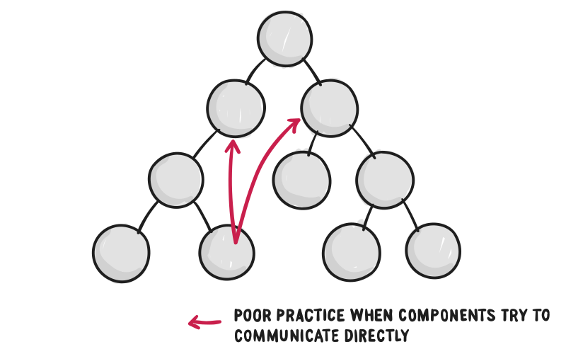
ภาพจาก https://css-tricks.com/learning-react-redux/

Slide 7
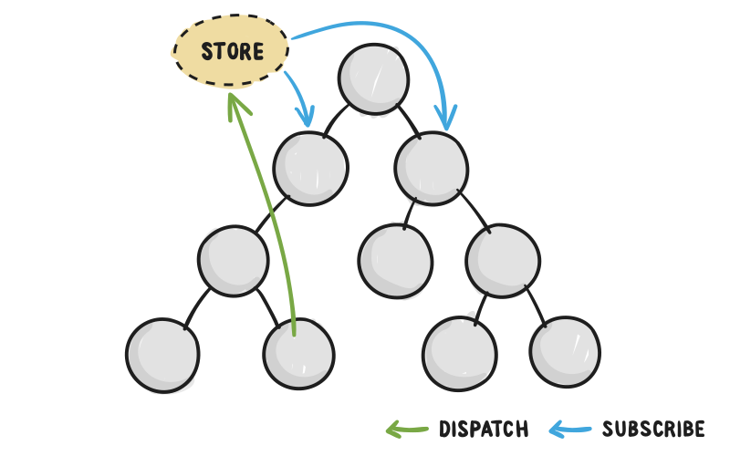
ภาพจาก https://css-tricks.com/learning-react-redux/

Slide 8
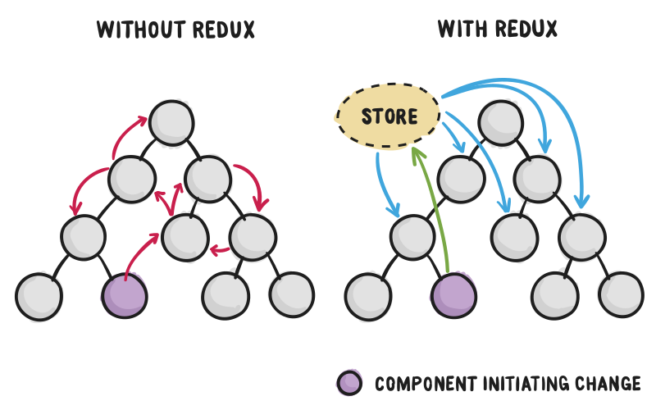
ภาพจาก https://css-tricks.com/learning-react-redux/

Slide 9
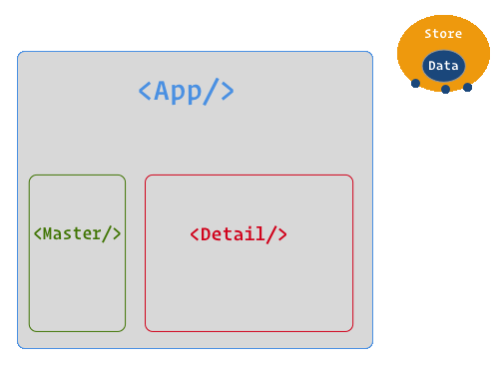
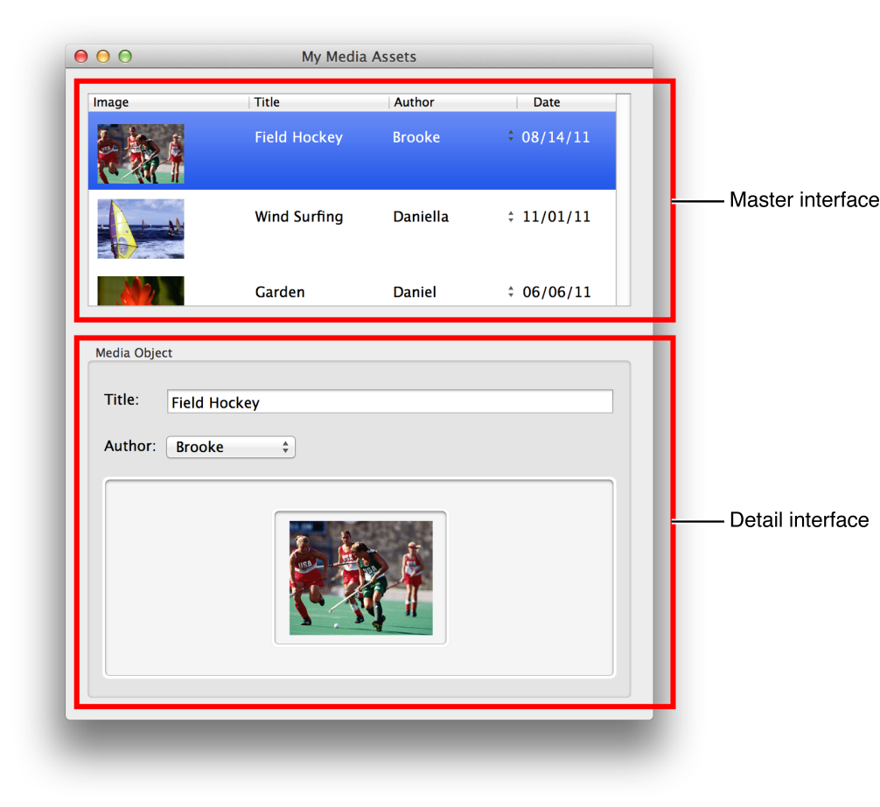
ภาพจาก http://blog.isquaredsoftware.com/presentations/2018-03-redux-fundamentals

Slide 10
จะใช้ Redux เมื่อไหร่ (Rule of thumb)
มีจำนวนข้อมูลที่เปลี่ยนแปลงไปมาตลอดเวลามาก
เราอยากได้ Single source of truth
เมื่อรู้สึกว่าเก็บ state ไว้ที่ Parent บนสุดมันเริ่มลำบากในการทำงาน

Slide 11
องค์ประกอบพื้นฐานของ Redux
Store
Action
Reducer

Slide 12
Store
Store คือที่สำหรับเก็บ State ของ Application
อนุญาตให้อ่านค่า state ผ่าน Function getState()
อนุญาตให้แก้ค่า state ผ่าน Function dispatch(action)
ลงทะเบียน listener ผ่าน Function subscribe(listener)
สร้าง Store ได้จาก Function createStore(reducer)

Slide 13
Action
คือ Object { } ที่ใช้บอกว่าจะแก้ไข State อะไรโดย Action อย่างน้อยจะต้องประกอบด้วย key ชื่อว่า type เพื่อกำหนดชื่อให้ Action เช่น
{ type: “INCREMENT” }
*โดยปกติแล้วเราสร้าง Action จาก Action Creator
*เรานิยมกำหนดชื่อ type ด้วย snake case ตัวพิมพ์ใหญ่ทั้งหมด เช่น UPPER_CASE

Slide 14
Action
const myAction = { type: "INCREMENT", amount: 5 }

Slide 15
Reducer
Reducer คือ Function ที่รับเอา State ปัจจุบันกับ Action เข้ามา ทำกระบวนการตาม type ที่กำหนดและ return State ใหม่ไปให้ Store
โดยปกติแล้วเราจะใช้ Switch case ในการช่วยแยก type ของ action
*Reducer ทำงานแบบ Sync
*Reducer ต้องเขียนให้เป็น Pure Function

Slide 16
Reducer
ต้องกำหนด state เริ่มต้นให้เสมอ
function myReducer(state = { count: 0 }, action) {
switch (action.type) {
case 'INCREMENT':
return { ...state, count: state.count + action.amount };
default:
return state;
}
}

Slide 17
Redux Function

Slide 18
createStore
เป็น Function ที่ใช้สำหรับสร้าง Store โดยเราจะต้องส่ง Reducer ให้กับ Function นี้ด้วย เพื่อกำหนดว่า Store จะใช้ Reducer ตัวไหน
const store = createStore(myReducer);

Slide 19
Action Creator
Action Creator คือ Function ที่ใช้สร้าง Action
function IncrementBy(number) {
return { type: 'INCREMENT', amount: number };
}

Slide 20
Dispatch
Dispatch คือ Function ที่ส่ง Action ไปหา Reducer
store.dispatch({ type: "INCREMENT", amount: 5 })

Slide 21
getState
getState เป็น Getter Function ของ Store เราใช้สำหรับอ่านค่า State จาก Store
console.log(store.getState());

Slide 22
Subscribe
Subscribe คือ Function ที่รับ Listener (Callback Function) เข้าไปลงทะเบียนไว้กับ Store เมื่อ State มีการเปลี่ยนแปลง Store จะเรียก Listener ที่ลงทะเบียนไว้
store.subscribe(myListener);

Slide 23
Redux Flow

Slide 24




Redux Flow ฉบับเข้าใจง่าย
เปรียบว่า
Store = ธนาคาร
มีห้องเก็บเงิน (State)
มีพนักงานธนาคาร (Reducer)
มีใบธุรกรรม (Action)

Slide 25
Redux Flow ฉบับเข้าใจง่าย
Flow การทำงานของ Redux ก็เหมือนกับการไปธนาคาร
เราเปิดบัญชี (Subscribe) เขียนใบธุรกรรม (Action) แล้วก็ส่ง (Dispatch) ให้กับพนักงานธนาคาร (Reducer) พนักงานก็ทำการแก้ไขยอดเงิน (State) ให้กับเรา เราสามารถขอดูยอดเงินปัจจุบันได้ (getState)

Slide 26
สรุป Flow ของ Redux
Subscribe => Action => Dispatch => Reducer => getState

Slide 27
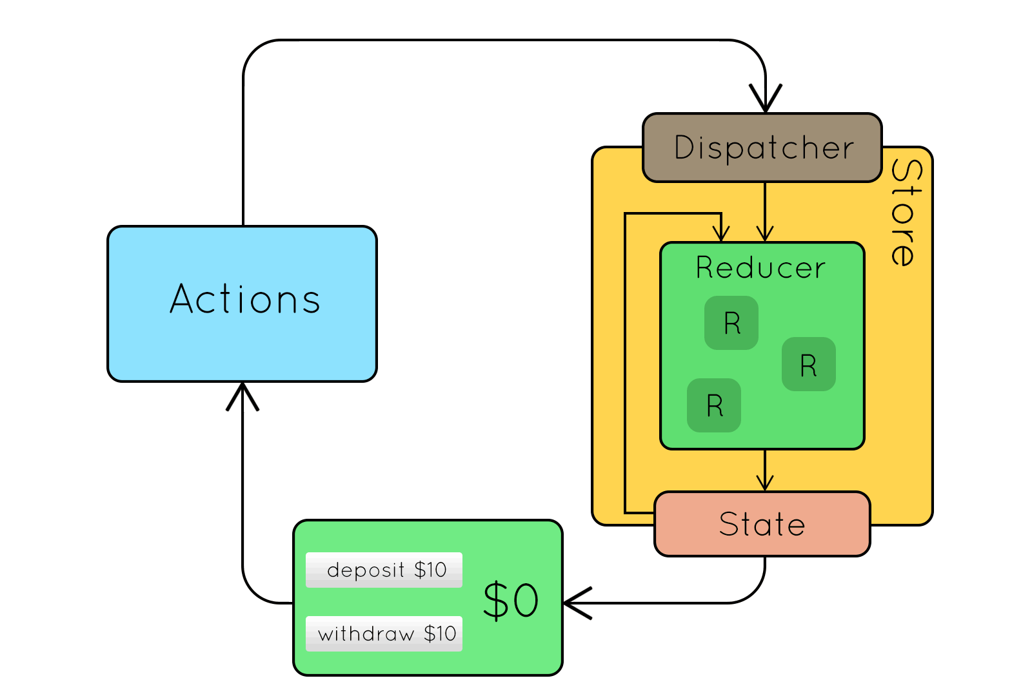
Flow ของ Redux
ภาพจาก http://blog.isquaredsoftware.com/presentations/2018-03-redux-fundamentals

Slide 28
Step การใช้ Redux

Slide 29
Step การใช้ Redux
สร้าง Action
สร้าง Reducer
ใช้ createStore ในการสร้าง Store
Subscribe Listener
Dispatch Action

Slide 30
สร้าง Action
ดูได้ใน redux-example.html
function IncrementBy(number) {
return { type: 'INCREMENT', amount: number };
}

Slide 31
สร้าง Reducer
ต้องกำหนด state เริ่มต้นให้เสมอ
ดูได้ใน redux-example.html
function myReducer(state = { count: 0 }, action) {
switch (action.type) {
case 'INCREMENT':
return { ...state, count: state.count + action.amount };
default:
return state;
}
}

Slide 32
createStore
ดูได้ใน redux-example.html
const store = createStore(myReducer);

Slide 33
Subscribe Listener
ดูได้ใน redux-example.html
function myListener() {
// อ่านค่า state จาก store
console.log(store.getState());
console.log('--------------------');
}
store.subscribe(myListener);

Slide 34
Dispatch Action
ดูได้ใน redux-example.html
store.dispatch(IncrementBy(2));

Slide 35
Lab 1: Redux
เปิดไฟล์ lab1.html
เปิดไฟล์ redux-example.html ขึ้นมาดูประกอบ
หัดเขียน Action
หัดเขียน Reducer
หัด Dispatch Action ไปหา Reducer
เพิ่ม Action DECREMENT โดยให้ state count - 2

Slide 36
React-Redux

Slide 37
React-Redux
Redux เฉยๆไม่สามารถใช้งานกับ React ได้ React-Redux จึงเป็น Libary ที่ทำหน้าที่เหมือนกับสะพานที่เชื่อม React กับ Redux ทำให้ทั้งสอง Libary ทำงานด้วยกันได้

Slide 38
React-Redux
React-Redux มี API ให้ 2 ตัวคือ
Component <Provider />
connect()

Slide 39
<Provider />
Provider เป็น component ใช้สำหรับกำหนด store ให้ application
วิธีการใช้ก็คือการกำหนด props ชื่อ store = store ที่จะใช้
โดยปกติแล้วเราจะใช้ Provider เป็น parent component ใหญ่ที่สุดใน application เพื่อให้ children component ติดต่อกับ Redux ผ่าน function connect ได้

Slide 40
<Provider />
<Provider store={store}>
<App />
</Provider>

Slide 41
connect
connect(mapStateToProps, mapDispatchToProps)
ใช้เพื่อเชื่อมต่อ Component เข้ากับ Redux store โดยใช้ Pattern HOC
connect มี 2 parameter ที่ใช้บ่อยคือ
mapStateToProps (ขอ state จาก store)
mapDispatchToProps (ขอ function dispatch จาก store)

Slide 42
mapStateToProps
เป็น parameter ตำแหน่งที่ 1 ของ connect
mapStateToProps เป็น Callback Function ที่ส่งเข้าไปเพื่อ subscribe Redux store ดังนั้นเราจะได้รับ state จาก function นี้ใน parameter ตำแหน่งที่ 1
การ return จาก mapStateToProps หมายถึงการแปลงจาก state ไปเป็น props ให้กับ component

Slide 43
mapDispatchToProps
เป็น parameter ตำแหน่งที่ 2 ของ connect
หาก mapDispatchToProps เป็น Object ถูกส่งเข้าไปจะถือว่าทุก Function ใน Object เป็น Action Creator ทั้งหมด react-redux จะ implement dispatch และแปลงเป็น props ให้อัตโนมัติ
หาก mapDispatchToProps เป็น Callback Function ถูกส่งเข้าไป เราจะได้รับ dispatch ใน parameter ตำแหน่งที่ 1 เราต้องทำการ implement การ dispatch ของ action เอง สามารถใช้ function bindActionCreators ช่วยได้ การ return จาก mapDispatchToProps หมายถึงการส่ง action ที่ implement แล้วไปเป็น props ให้กับ component

Slide 44
mapDispatchToProps
หากไม่ส่งอะไรเข้าไปเราจะได้ function dispatch จาก store มาเป็น props โดย default

Slide 45
ตัวอย่างการ connect

Slide 46
connect
export default connect()(TodoApp);
การ connect แบบนี้เท่ากับเราไม่ subscribe กับ store
แต่เราจะได้ props.dispatch()

Slide 47
connect
function mapStateToProps(state) {
return { todos: state.todos };
}
export default connect(mapStateToProps)(TodoApp);
การ connect แบบนี้เท่ากับเรา subscribe กับ store แล้วเลือกเอาแค่ todos จาก state มาเป็น props พร้อมกับ ได้ props.dispatch()

Slide 48
ในไฟล์ actionCreators.js
export function addTodo(text) {
return { type: 'ADD_TODO', text }
}
export function toggleTodo(index) {
return { type: 'TOGGLE_TODO', index }
}
export function deleteTodo(index) {
return { type: 'DELETE_TODO', index }
}

Slide 49
connect
import * as actionCreators from './actionCreators';
export default connect(null, actionCreators)(TodoApp);
การ connect แบบนี้เท่ากับเราไม่ subscribe กับ store
แต่เราจะได้ action creator ที่ถูก implement dispatch() มาแล้วทั้งหมดใส่ลงใน props

Slide 50
connect
import { addTodo, deleteTodo } from './actionCreators';
const mapDispatchToProps = {
addTodo,
deleteTodo
}
export default connect(null, mapDispatchToProps)(TodoApp)
เหมือนแบบที่แล้วเพียงแค่เราเลือก action creator บางตัวมาใส่ใน props เท่านั้น

Slide 51
connect
import * as actionCreators from './actionCreators';
function mapDispatchToProps(dispatch) {
return {
actions: bindActionCreators(actionCreators, dispatch)
};
}
export default connect(null, mapDispatchToProps)(TodoApp)
เราใช้ Function bindActionCreators ในการ implement Action Creator กับ dispatch แล้วนำมาเก็บไว้ใน key actions

Slide 52
connect
import * as todoActionCreators from './todoActionCreators';
import * as counterActionCreators from './counterActionCreators';
import { bindActionCreators } from 'redux';
function mapDispatchToProps(dispatch) {
return {
todoActions: bindActionCreators(todoActionCreators, dispatch),
counterActions: bindActionCreators(counterActionCreators, dispatch)
}
}
export default connect(null, mapDispatchToProps)(TodoApp);

Slide 53
connect ภาคต่อ
เราใช้ Function bindActionCreators ในการ implement Action Creator กับ dispatch จากทั้ง todoActionCreators และ counterActionCreators แล้วนำมาเก็บไว้ใน key todoActions, counterActions

Slide 54
Redux with React

Slide 55
การใช้งาน Redux กับ React
หลังจากสร้าง project ด้วย create-react-app เราต้องลง dependency เพิ่ม 2 ตัวดังนี้
redux
react-redux

Slide 56
การใช้งาน Redux กับ React
เปิด Terminal ใน folder project
npm install --save redux react-redux
หรือ
yarn add redux react-redux

Slide 57
Smart & Dumb Component

Slide 58
Smart & Dumb Component
เป็น Pattern ในการแบ่งประเภท Component ออกเป็น 2 แบบคือ
Smart Component และ Dumb Component

Slide 59
Dumb Component
ทำหน้าที่กำหนดรูปร่างหน้าตาของ UI
จะมี Children Component เป็น Smart หรือ Dumb Component ก็ได้
มี DOM markup และมี style
รับ data และ callback จาก props
จะไม่มี logic ของการแก้ไข data อยู่ในตัวเอง
ไม่ค่อยมี state เป็นของตัวเอง (ถ้ามีจะเป็น state ที่เกี่ยวข้องกับ UI เช่น tab index)
เขียน Component จาก Function (ยกเว้นในกรณีที่ต้องการ Life Cycle)
ปกติแล้วจะอยู่ใน Folder components
มีอีกชื่อหนึ่งคือ Presentational Component

Slide 60
Smart Component
ทำหน้าที่จัดการเกี่ยวกับ logic เช่นเชื่อมต่อกับ Redux Store
จะมี Children Component เป็น Smart หรือ Dumb Component ก็ได้
แต่ปกติไม่มี DOM markup เป็นของตัวเอง และ ไม่มี style ถ้ามีจะเป็นแค่ div ครอบ children component ที่เรียกใช้
ทำหน้าที่ส่งข้อมูลให้กับ Dumb Component หรือ Smart Component ตัวอื่น
ทำหน้าที่ส่ง Action ให้กับ Dumb Component
ปกติแล้ว Smart Component จะถูกสร้างขึ้นจาก HOC เช่น connect
ปกติแล้วจะอยู่ใน Folder containers
มีอีกชื่อหนึ่งคือ Container Component

Slide 61
Constants

Slide 62
Constants
ใน React เรานิยมเขียนชื่อ Action ด้วย Constant และ export ออกไปใช้ที่อื่นเช่น
export const ADD_TODO = 'ADD_TODO';
export const DELETE_TODO = 'DELETE_TODO';
export const EDIT_TODO = 'EDIT_TODO';

Slide 63
ตัวอย่างการใช้งาน
ตัวอย่างต่อไปนี้ดูฉบับเต็มได้ที่ Folder react-redux-example

Slide 64
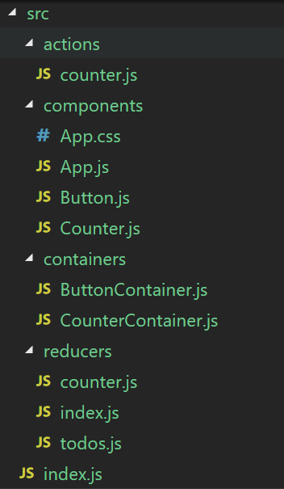

Slide 65
ใน src/actions/counter.js
export const COUNTER_INCREMENT = 'INCREMENT';
export function incrementBy(number) {
return { type: COUNTER_INCREMENT, amount: number };
}

Slide 66
ใน src/reducers/index.js
import { COUNTER_INCREMENT } from '../actions/counter';
function rootReducer(state = { count: 0 }, action) {
switch (action.type) {
case COUNTER_INCREMENT:
return { ...state, count: state.count + action.amount };
default:
return state;
}
}
export default rootReducer;

Slide 67
ใน src/index.js
import { createStore } from "redux";
import { Provider } from 'react-redux';
import rootReducer from './reducers';
import App from './components/App';
const store = createStore(rootReducer);
ReactDOM.render(
<Provider store={store}>
<App />
</Provider>, document.getElementById('root'));

Slide 68
ใน src/components/App.js
import React from 'react';
import './App.css';
import CounterContainer from '../containers/CounterContainer';
import ButtonContainer from '../containers/ButtonContainer';
const App = () => (
<div className="App">
<CounterContainer />
<ButtonContainer />
</div>
);
export default App;

Slide 69
ใน src/containers/CounterContainers.js
import { connect } from 'react-redux';
import Counter from '../components/Counter';
const mapStateToProps = state => ({
count: state.count
});
export default connect(mapStateToProps)(Counter);

Slide 70
ใน src/components/Counter.js
import React from 'react';
const Counter = (props) => (
<div>{props.count}</div>
);
export default Counter;

Slide 71
ใน src/containers/ButtonContainer.js
import { connect } from 'react-redux';
import { incrementBy } from '../actions/counter';
import Button from '../components/Button';
const mapDispatchToProps = {
incrementBy
};
export default connect(null, mapDispatchToProps)(Button);

Slide 72
ใน src/components/Button.js
import React from 'react';
const Button = (props) => (
<button onClick={() => props.incrementBy(2)}>increment</button>
);
export default Button;

Slide 73
combineReducers

Slide 74
combineReducers
ในกรณีที่ app เราขยายใหญ่ขึ้น เราอาจจะแยก reducer ออกเป็นส่วนย่อยๆ เพื่อจัดการ state ในแต่ละส่วน โดยใช้ Function combineReducers

Slide 75
ใน src/reducers/index.js
import { COUNTER_INCREMENT } from '../actions/counter';
function rootReducer(state = { count: 0 }, action) {
switch (action.type) {
case COUNTER_INCREMENT:
return { ...state, count: state.count + action.amount };
default:
return state;
}
}
export default rootReducer;
ของเดิม

Slide 76
ใน src/reducers/index.js
import { combineReducers } from 'redux';
import todos from './todos';
import counter from './counter';
export default combineReducers({
todos, // มีค่าเท่ากับ todos: todos
count: counter
});

Slide 77
ใน src/reducers/counter.js
import { COUNTER_INCREMENT } from '../actions/counter';
function counter(state = 0, action) {
switch (action.type) {
case COUNTER_INCREMENT:
return state + action.amount;
default:
return state;
}
}
export default counter;

Slide 78
ใน src/reducers/todos.js
export default function todos(state = [], action) {
switch (action.type) {
case 'ADD_TODO':
return [...state, action.text];
default:
return state;
}
}

Slide 79
{
todos: [] //จัดการโดย todos reducer
count: 0 //จัดการโดย counter reducer
}
จะให้ผลลัพท์ state แบบนี้

Slide 80
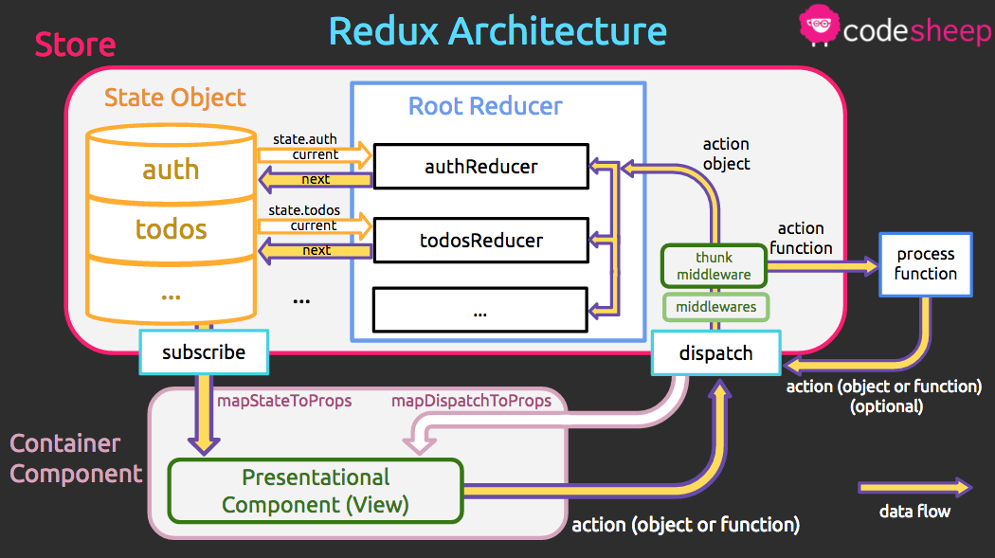
ภาพจาก http://codesheep.io/2017/01/06/redux-architecture/

Slide 81
createStore

Slide 82
CreateStore
createStore(reducer, preloadedState, enhancer)
นอกจากกำหนด Reducer ที่จะกับ Store แล้ว เรายังสามารถกำหนด State เริ่มต้นได้ที่ parameter ตำแหน่งที่ 2
และสามามารถกำหนด enhancer (เช่น middleware logger) ได้ที่ parameter ตำแหน่งที่ 3
* หากเราอยากกำหนด enhancer แต่ไม่อยากกำหนด State เริ่มต้น เราสามารถใส่ enhancer ในตำแหน่งที่ 2 ได้เลย

Slide 83
import { applyMiddleware, createStore } from 'redux';
import logger from 'redux-logger';
const store = createStore(
reducer,
{ count: 0},
applyMiddleware(logger)
);

Slide 84
เมื่อไหร่จะเก็บ ข้อมูลไว้ใน Redux ?

Slide 85
การเก็บข้อมูลใน Redux (Rule of thumb)
Redux ไม่ได้บังคับว่าจะต้องเก็บ State ของ Component ทั้งหมดไว้ใน Redux store ดังนั้นเราจึงสามารถใช้ State ของ Component ได้ตามปกติ แต่เราก็มี Rule of thumb ในการกำหนดว่า ข้อมูลแบบไหนควรจะเก็บไว้ใน Redux store บ้าง
เมื่อส่วนอื่นๆของ App อยากจะใช้ข้อมูลนี้
เมื่ออยากจะใช้ความสามารถ time travel debugging ในการย้อนข้อมูลกลับไปมา
เมื่ออยากจะ cache ข้อมูลเอาไว้จะได้ไม่ต้อง reload ใหม่

Slide 86
Lab 2: Redux with React
เปิด folder lab2
ศึกษา code ที่ให้ไป
เพิ่มปุ่ม decrement ให้ state count - 2

Slide 87
สำหรับผู้ที่คุ้นเคยกับ Redux แล้ว

Slide 88
สิ่งที่ควรรู้หลังจากใช้ Redux เป็นแล้ว
Ducks Modular Redux
React Router Redux
Redux Middleware (Redux Logger, Redux Thunk, Redux Saga)
Redux Form
Immutable.JS with Redux

Slide 89
การบ้าน #1 - Todo list
เปิด folder homework1 ขึ้นมา
project ที่ให้ยังไม่ได้ลง redux ต้องลงเพิ่มเอง
ศึกษา code ที่ให้ไป
ทำการ refactor จากการเก็บ state ที่ app มาไว้ที่ redux store แทน
state ของ input box ไม่ต้องเอามาเก็บใน redux store
สามารถดูตัวอย่างจาก link นี้ในการช่วยทำได้
https://codesandbox.io/s/github/reactjs/redux/tree/master/examples/todomvc

Slide 90
การบ้าน #2 - Recipe App with Redux
จากการบ้าน Recipe เวอร์ชั่นเต็ม
ให้ทำการ Refactor Recipe App ที่เราได้สร้างไป ด้วยการย้าย State Recipe มาไว้ใน Redux store
State ของ Input Form Add Recipe ไม่ต้องนำมาเก็บไว้ใน Redux store ก็ได้
ใครที่ยังทำไม่เสร็จให้ทำของเก่าให้เสร็จก่อนนะจ๊ะ

Slide 91
การบ้าน #3 - Kaimaidee App
ใช้ create-react-app ในการสร้าง project
ให้ใช้ Redux และ Redux Router
สร้าง App Kaimaidee e-commerce ให้มี Feature ดังนี้
มี Navbar กดที่ My Cart จะเข้าหน้า My Cart กดที่ชื่อ Kaimaidee จะกลับหน้า Home
ที่ปุ่ม My Cart จะมี Badge แสดงจำนวนสินค้าใน cart ตอนนี้ หากยังไม่มีจะไม่แสดง
หน้า Home มีรายการสินค้า มีปุ่มกด Add cart กดแล้วจะเพิ่มสินค้าเข้า cart ที่ละ 1 ชิ้น
หน้า My Cart จะแสดงรายการในตะกร้า
แสดง ID, Title, Price, Quantity, Total, Total Quantity, Total Price
เก็บ State เข้า Redux Store ทั้งหมด ห้ามมี State ใน Component
ได้แรงบัลดาลใจมาจาก https://codesandbox.io/s/github/reactjs/redux/tree/master/examples/shopping-cart

Slide 92
การบ้าน #3 - Kaimaidee App
state เริ่มต้นของ Product
const initialState = [
{ id: 1, title: 'apple', price: 50, img: 'https://www.thealternativedaily.com/pages/images/acv/img-apple1.jpg' },
{ id: 2, title: 'kiwi', price: 70, img: 'https://www.organicfacts.net/wp-content/uploads/2013/07/Kiwi.jpg' },
{ id: 3, title: 'mango', price: 25, img: 'https://media.mercola.com/assets/images/foodfacts/mango-nutrition-facts.jpg' }
];

Slide 93
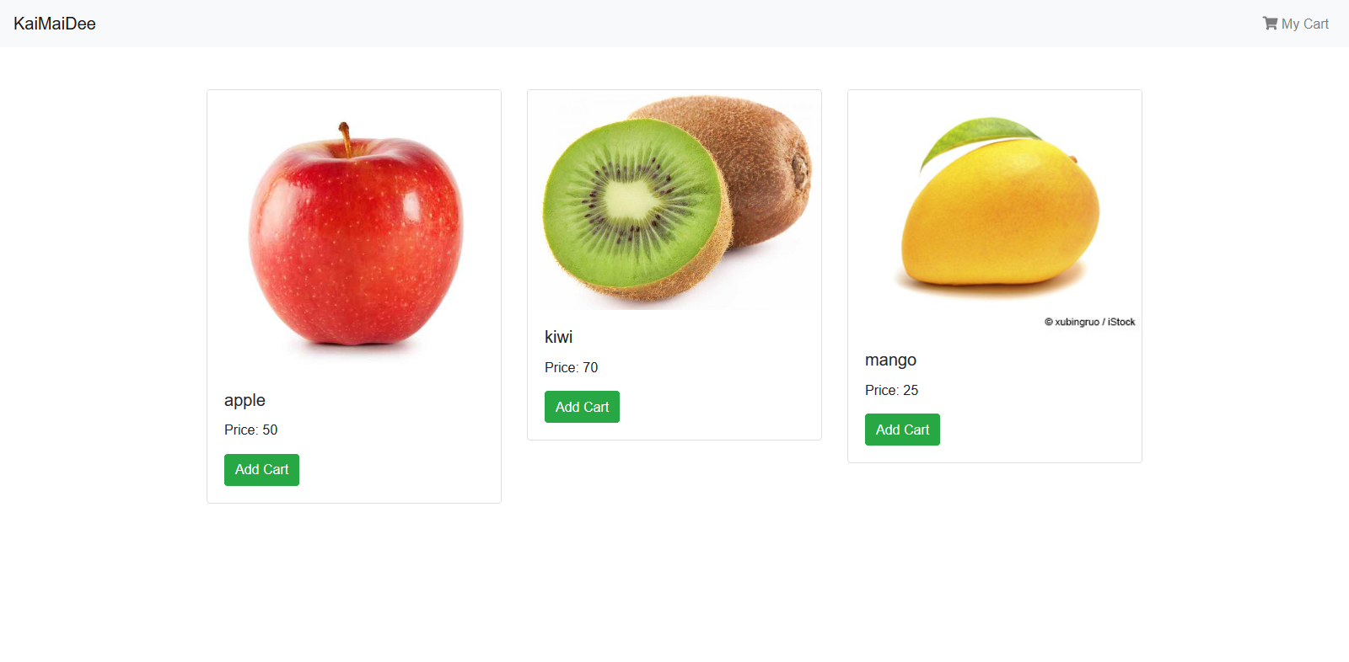
การบ้าน #3 - Kaimaidee App
ดูภาพขนาดใหญ่ได้ที่ https://ibb.co/mic4Rc

Slide 94
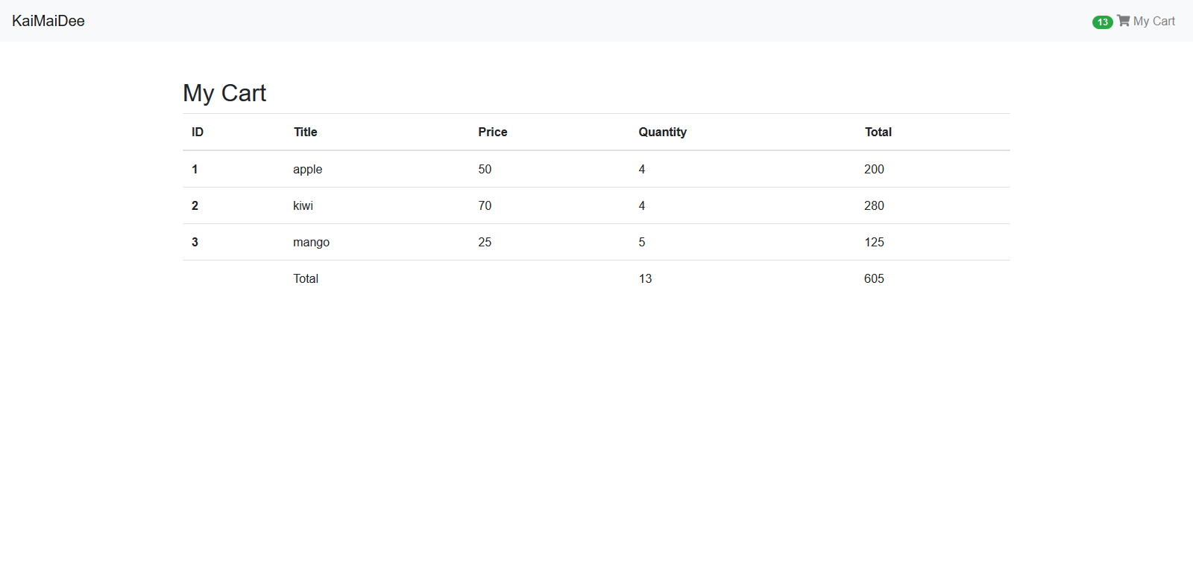
การบ้าน #3 - Kaimaidee App
ดูภาพขนาดใหญ่ได้ที่ https://ibb.co/mSNFXH

Slide 95
การบ้าน #4 - Snake Game
การบ้านนี้ Optional ทำหรือไม่ทำก็ได้
ใช้ React ในการสร้างเกมงู แบบที่เราเคยเล่นกันบน Nokia 3310
งูชนกรอบแล้วตาย ชนหางตัวเองแล้วตาย
ลองคิด Algorithm เองดูก่อน copy จาก Internet นะครัช
ไม่บังคับว่าจะต้องใช้ Redux

Slide 96
สำหรับหาความรู้เพิ่มเติม
redux-architecture โดยพี่ปิง อดีตนายกสมาคมโปรแกรมเมอร์ไทย
http://codesheep.io/2017/01/06/redux-architecture/
รวมกระบวนท่าในการ connect
https://github.com/reactjs/react-redux/blob/master/docs/api.md#api
Smart and Dumb component
https://medium.com/@dan_abramov/smart-and-dumb-components-7ca2f9a7c7d0

